Slide 1

Test Custom UDP protokolu
Ondrej Krajčovič

Slide 2
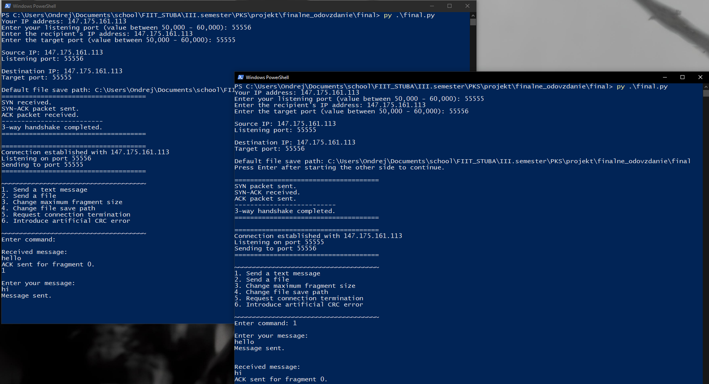

Inicializácia, a poslanie text správy z oboch strán

Slide 3
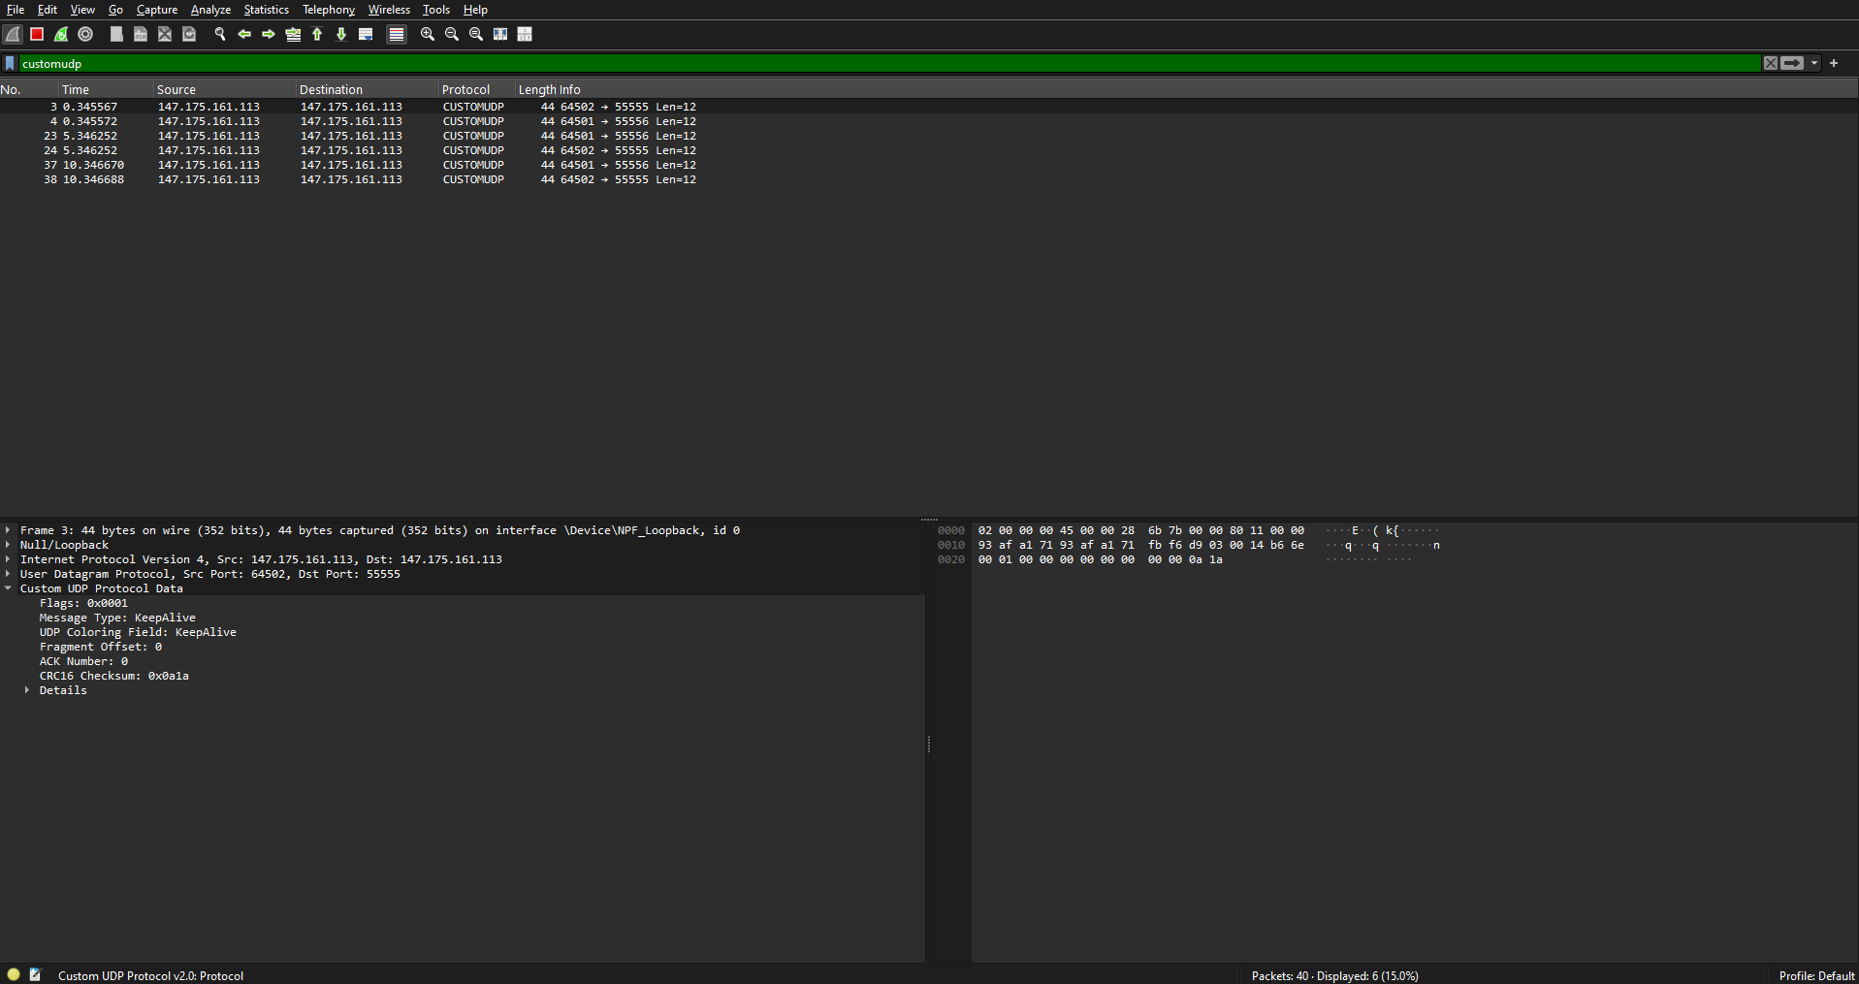
Keepalive odchytený po štarte

Slide 4
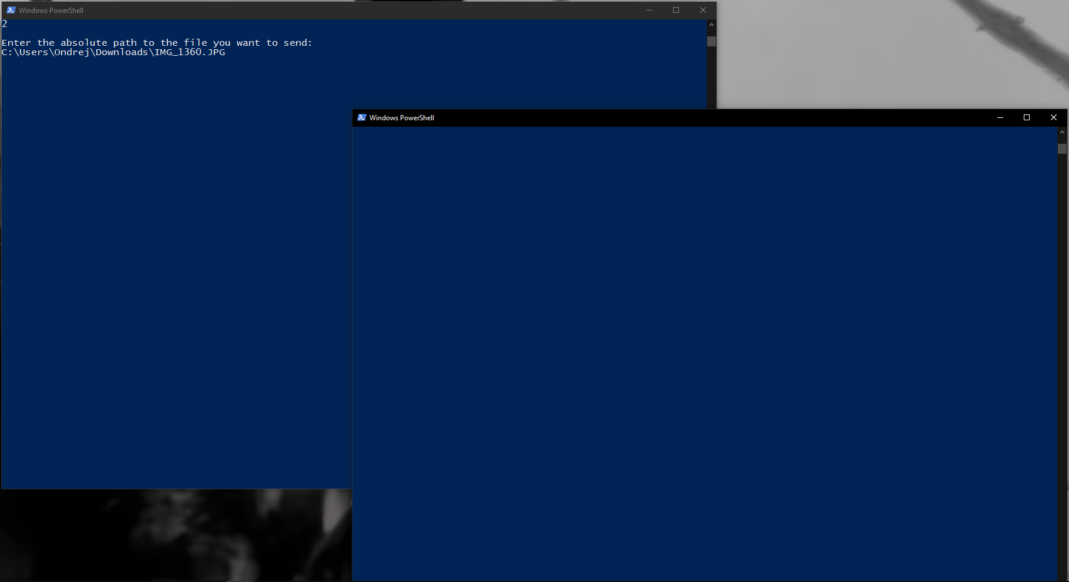
Inicializácia posielanie ~2MB file-u

Slide 5
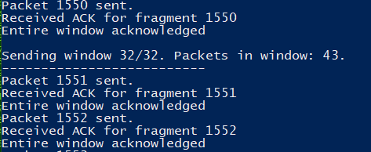
Detail UI: informácia o dokončení posielania okna

Slide 6
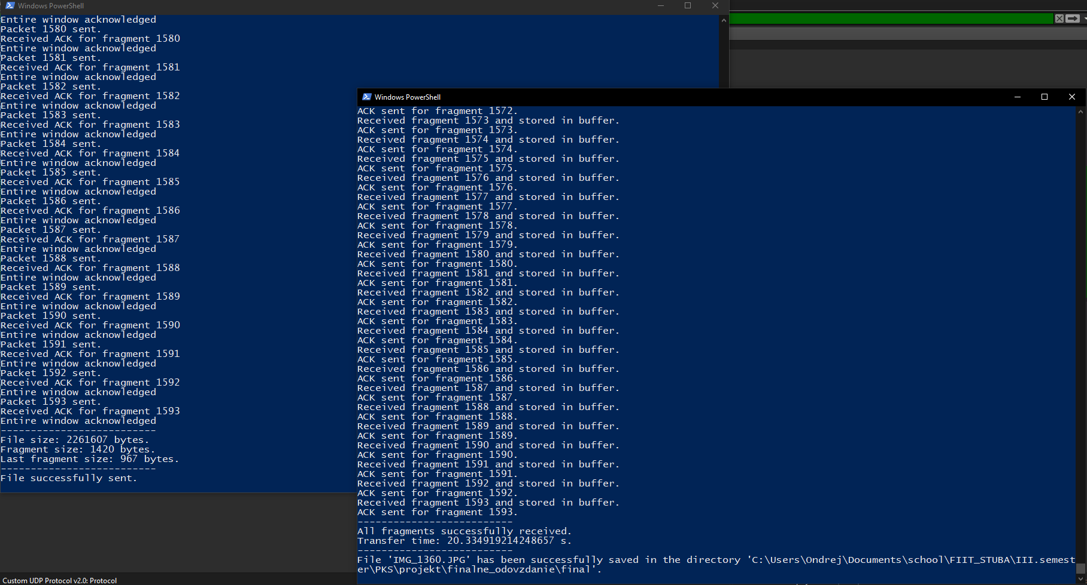
Posielanie packetov file-u

Slide 7
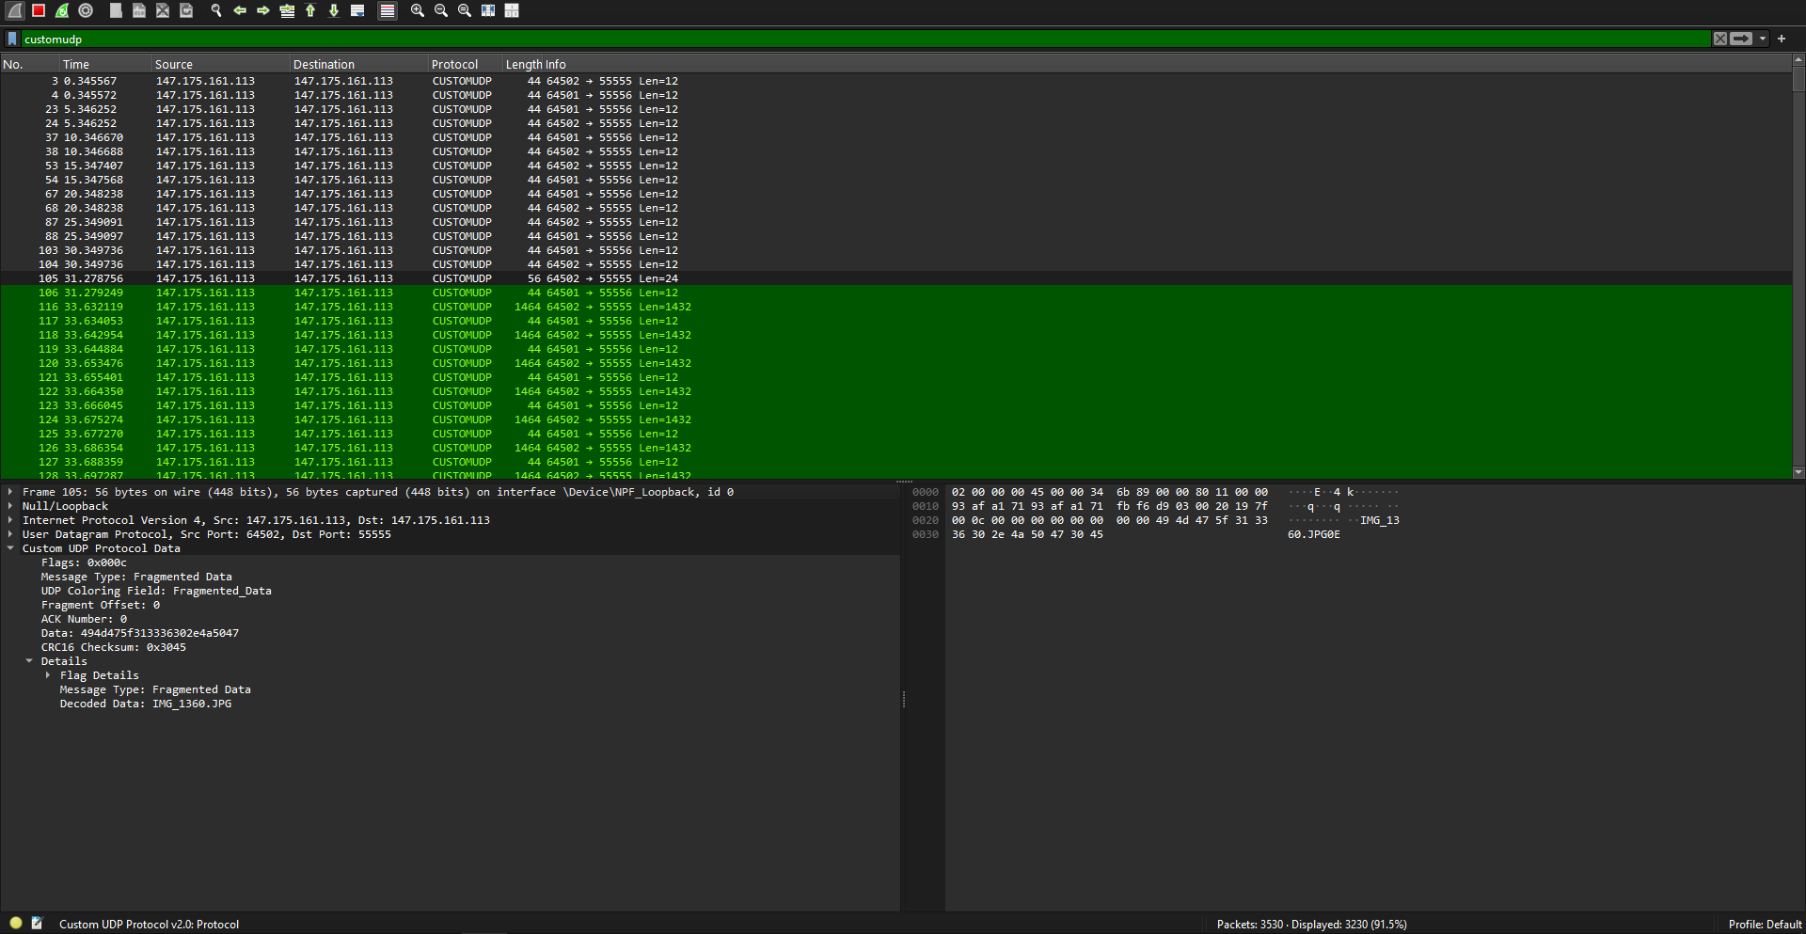
Posielanie File-u, detail na prvý packet (filename packet)

Slide 8
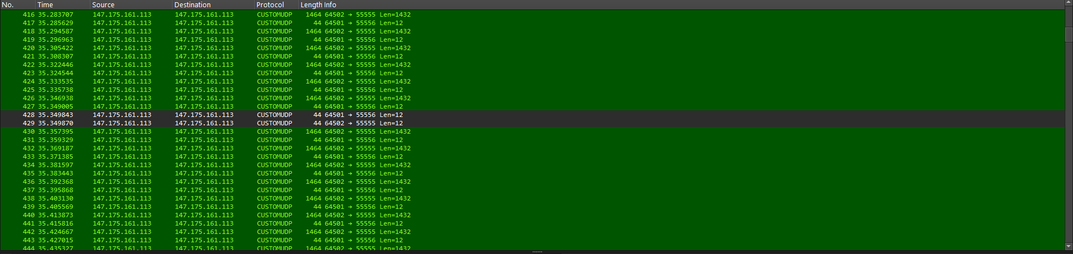
Keep alive počas posielania file-u

Slide 9
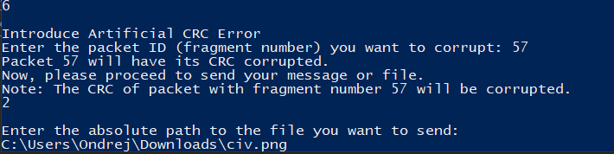
Inicializácia umelej chyby + setup posialnia druhého file-u

Slide 10
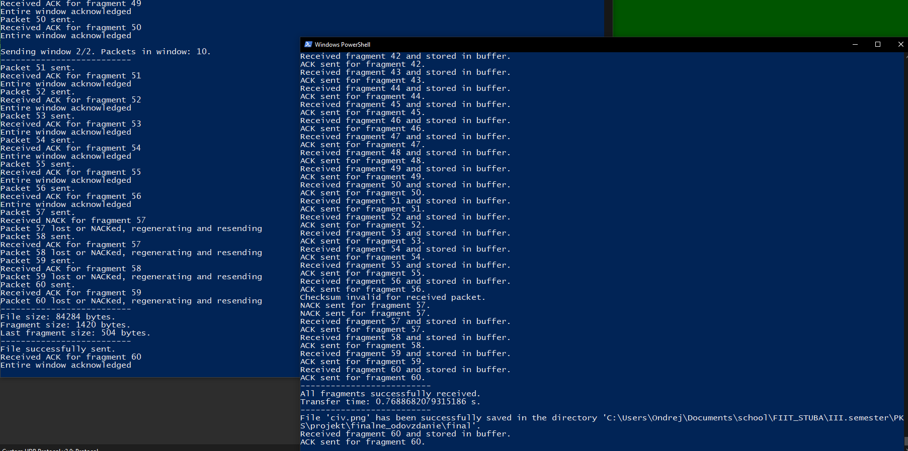
Detail NACK a preposielanie chybného packetu

Slide 11
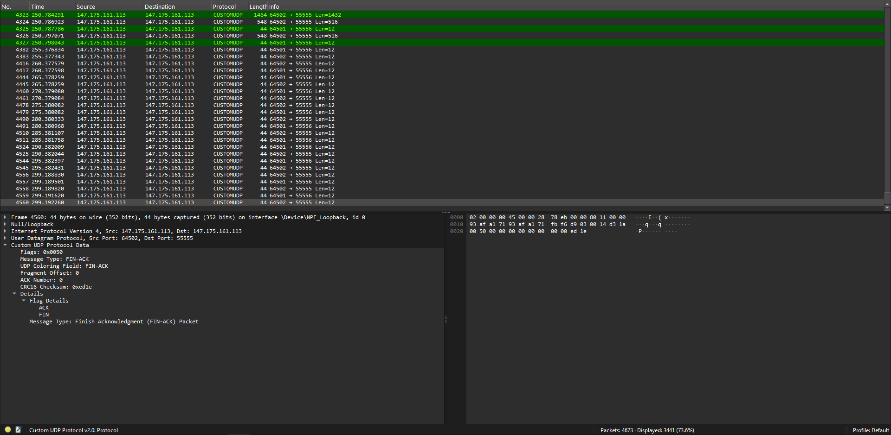
Záver posielania umelej chyby - wireshark

Slide 12
Uzavretie spojenia

Slide 13
Ďakujem za pozornosť

